Slide 1
桃園縣國民教育輔導團
健康與體育學習領域國中
輔導小組告
報告人：專任輔導員 新明國中 呂理昌

Slide 2
104年桃園市推 動 重 點
推廣有效教學策略運用
(差異化教學、多元評量、課堂及時補救教學)
領域運作社群化
協助各校發展以備課、觀課、議課為主軸的
教師學習型組織 (104)
健康行為實踐
良好體適能

Slide 3
主要活動的設計
學生等待的時間降低
團體活動增加
提昇體適能
有效教學

Slide 4
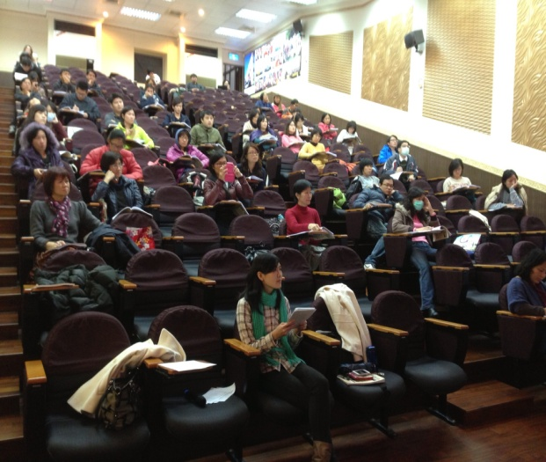
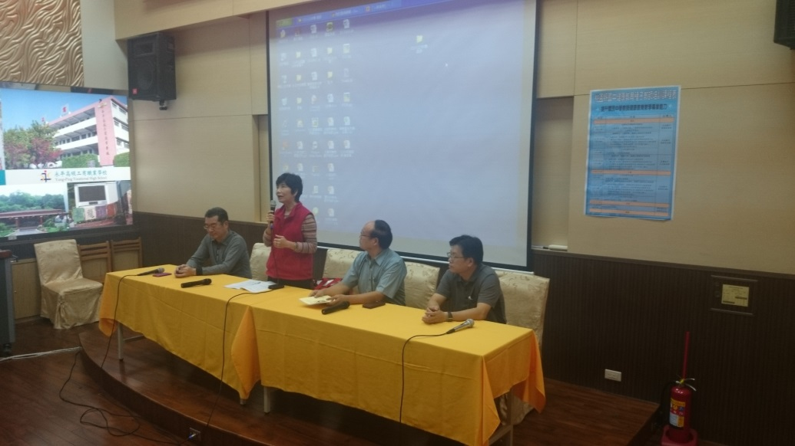
✽102年共有70人參加
✽103年共有180人參加
✽104年度11月22日假永平工商
提升國民中學教師之健康教育
教學專業能力計畫

Slide 5
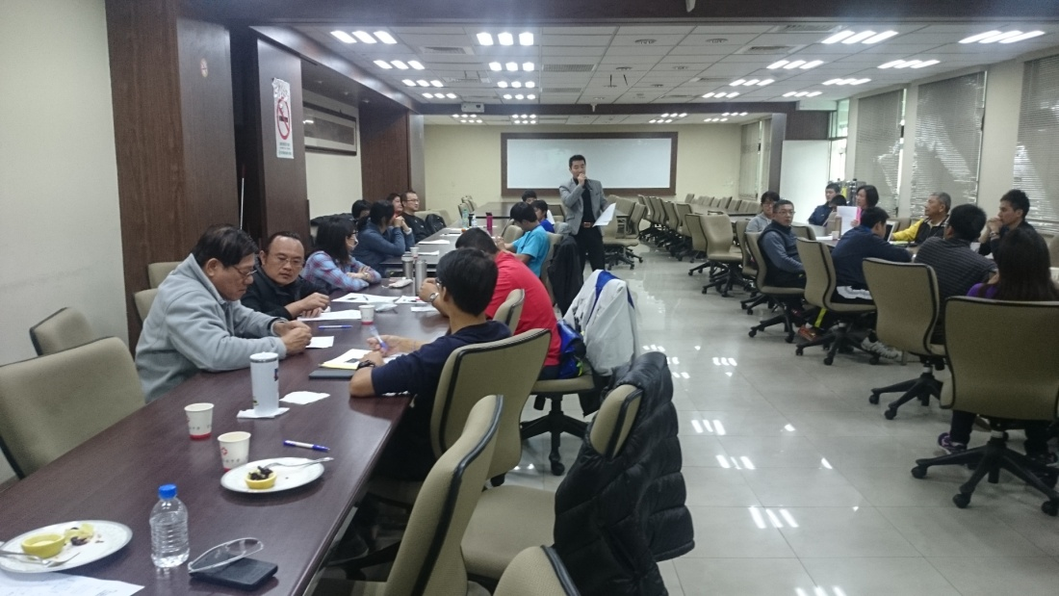
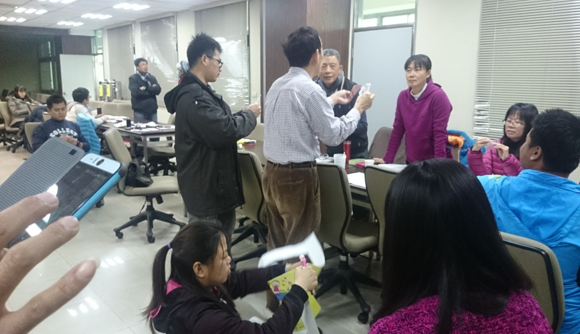
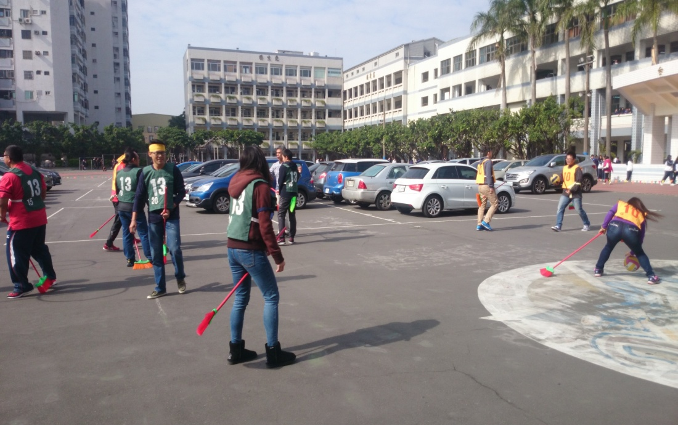
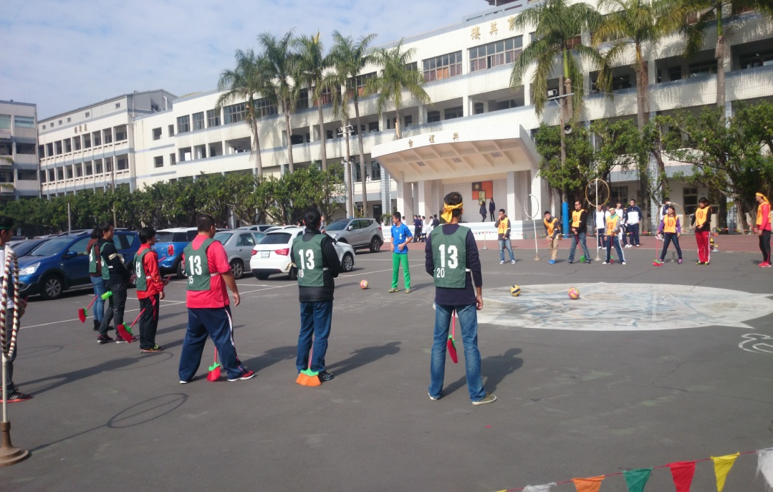
領召工作坊 104年10月31日育達高中

